Slide 1
Управління якістю в організаціях

Slide 2
Хто викладач курсу?
Кандидат економічних наук, доцент кафедри менеджменту ім. професора Л.І. Михайлової
Дубовик Світлана Григорівна
Детальніше про викладача тут:
https://eim.snau.edu.ua/kafedri/menedzhmentu/sklad-kafedri/dubovik-svitlana-grigorivna/

Slide 3
МЕТА ВИВЧЕННЯ ДИСЦИПЛІНИ:
формування у студентів системи знань з теорії та методології управління якістю, принципів побудови та функціонування системи управління якістю, вивчення нормативно-правових, організаційних та економічних питань щодо управління якістю
ЗАВДАННЯ ДИСЦИПЛІНИ:
формування у студентів системи знань з теорії та методології управління якістю, принципів побудови та функціонування системи управління якістю, вивчення нормативно-правових, організаційних та економічних питань щодо управління якістю

Slide 4
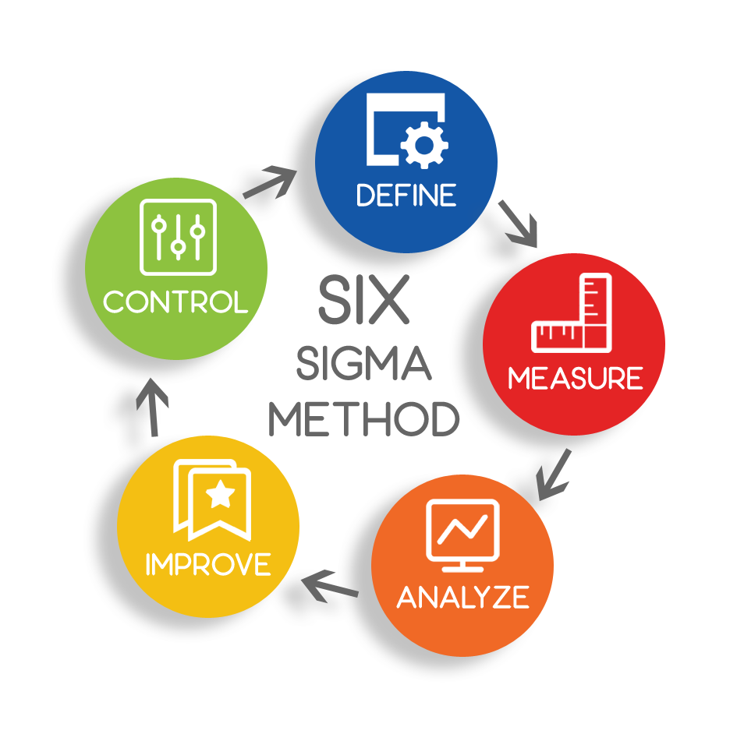
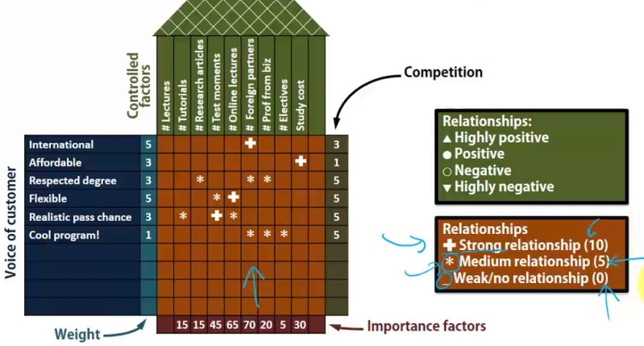
Вивчивши курс, ви отримаєте відповіді на такі питання як:
Ви дізнаєтеся, що таке “цикл Демінга”?
Як метод “Шість Сігма” використовується в контролі якості?
Яка логіка взаємодії управління якістю?
Які основні елементи концепції Будинку якості?
З чого складається концепція всеохоплючого менеджменту якості?

Slide 5
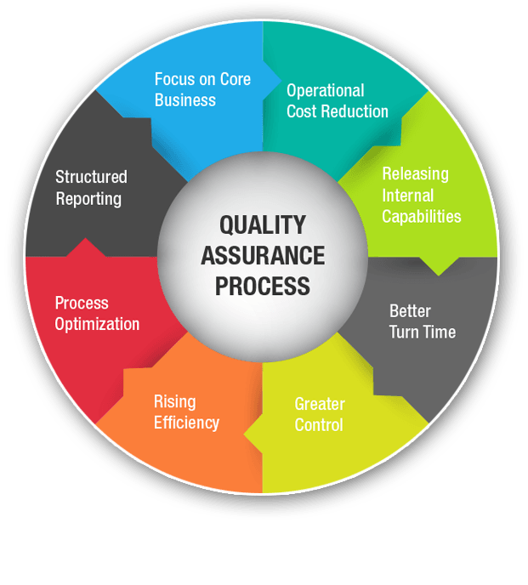
Зміст дисципліни:
Тема 1. Стандартизація термінології в галузі управління якістю. Державна політика у сфері якості.
Тема 2. Основні проблеми управління якістю. Теоретичні засади управління якістю
Тема 3. Міжнародний досвід управління якістю
Тема 4. Вітчизняний досвід управління якістю
Тема 5. Базова концепція загального управління якістю.
Тема 6. Системи управління якістю. Інституційне забезпечення системи управління якістю.
Тема 7. Система якості в стандартах ISO серії 9000 Інтегральні системи управління якістю, навколишнього середовища, безпеки та гігієни праці
Тема 8. Статистичні методи контролю якості
Тема 9. Інструменти управління якістю та процес розгортання функції якості
Тема 10. Сертифікація систем якості підприємства
Тема 11. Витрати на якість та їх класифікація
Тема 12. Аудит якості та премії якості
Тема 13.Особливості впровадження систем управління якістю в діяльності різних типів організацій.

